Slide 2
Bài 61:
ơm ơp

Slide 3
Khám phá

Slide 4
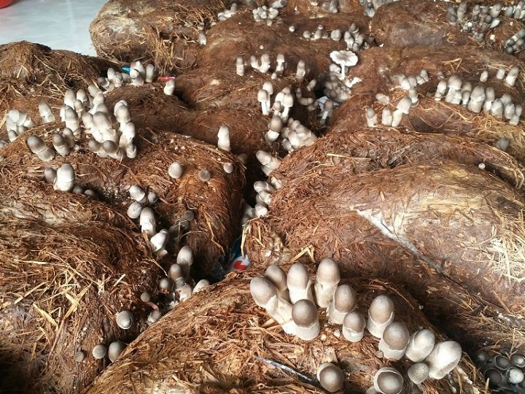
nấm rơm
tia chớp
rơm
chớp
m
ơ
ơm
ơm
ơ
p
ơp
ơp
ơ
m
ơm
ơ
p
ơp

Slide 5
Đọc từ
ứng dụng

Slide 6
bát cơm
hợp tác
bơm xe
lợp nhà

Slide 7
ơm
ơp
bát cơm
hợp tác
bơm xe
lợp nhà
ơm
ơp

Slide 8
Tạo tiếng
nơm
n
ơm
nơm
cái nơm

Slide 9
Viết

Slide 10
Χ

Slide 11
Υ

Slide 12
Viết
nấm ǟΧ
Ǉia chġ

Slide 13
Đọc bài
ứng dụng

Slide 15
Lan ốm
ơm
Sáng sớm, Lan bị sốt. Bố đắp khăn sốt lên trán Lan. Lan chả muốn ăn cơm. Bố cho Lan ăn cháo. Lan nhớ lớp, bố vỗ về, ru Lan ngủ. Nhìn bố vất vả, Lan chỉ muốn hết ốm ngay.
ơm
ơp
Khi Lan ốm, bố làm gì?

Slide 16
Nói và nghe
Khi bạn ốm, mẹ làm gì?

Slide 17
CHÚC CÁC EM HỌC GIỎI!

